Slide 1

Интеллектуальная игра
«САМЫЙ СМЕКАЛИСТЫЙ»
Учитель начальных классов МБОУ Приполярная СОШ
Яненко Виктория Николаевна

Slide 2
Отборочный тур
В каком числе столько же цифр, сколько букв в его названии?
(100)
Чему равно произведение всех чисел?
(0)
В каком месяце есть 28 дней?
(во всех)
Назовите музыкальную меру длины?
(миля)
Как найти неизвестное уменьшаемое?
( к разности прибавить вычитаемое)
Чему равен 1 пуд?
( 16 кг)
Как называется результат деления?
(частное)
Что идёт, не двигаясь с места?
( время)
Сколько граней у шестигранного карандаша?
(8)
Назови математические растения?
( тысячелистник; столетник; золототысячник)

Slide 3
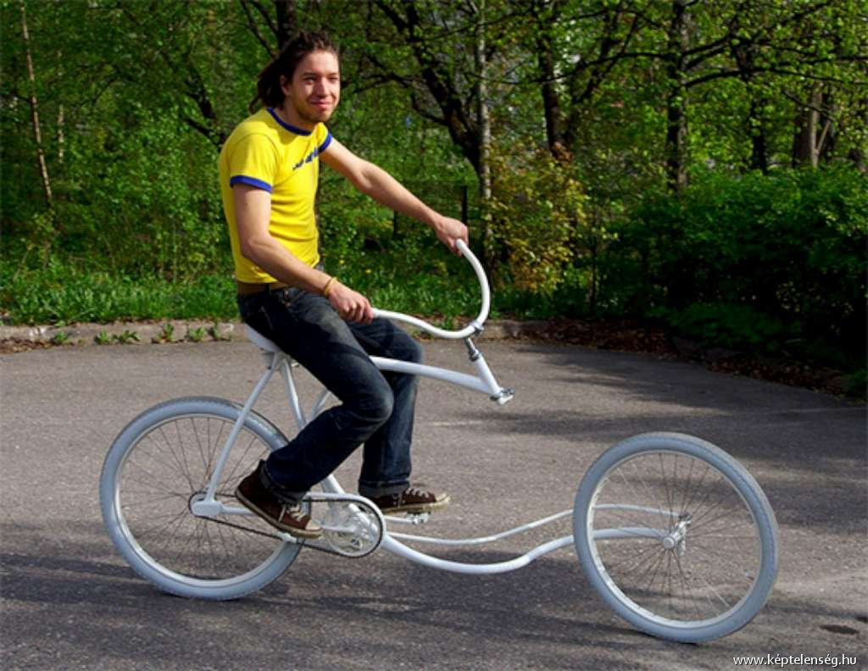
I ТУР
« Железная логика»
«Колесо со спицами»
В колесе 10 спиц.
Попробуй прикинуть в уме,
Сколько промежутков между спицами?
10 промежутков

Slide 4
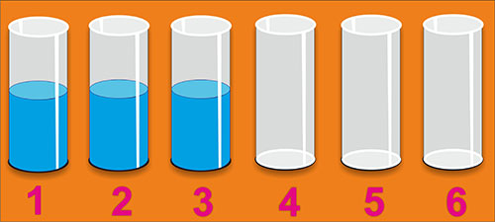
«Шесть стаканов»
На столе стоят шесть стаканов. Три из них пустые, а в трёх налита вода. Сделайте так, чтобы пустые и полные стаканы чередовались. Брать в руки разрешается только один стакан.
Нужно взять средний полный стакан и перелить из него воду в средний пустой стакан.

Slide 5
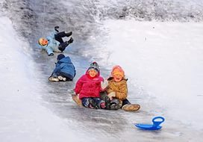
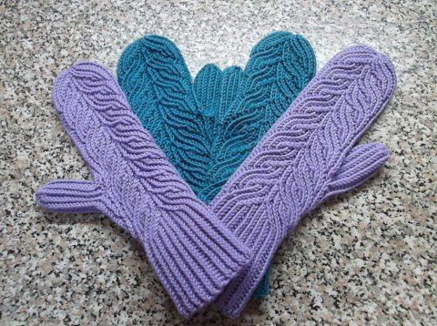
« ВАРЕЖКИ»
За зиму Люся потеряла 12 варежек,
а Дуся – в 2 раза меньше.
Сколько пар варежек потеряли обе девочки?
9 пар варежек

Slide 6



«На праздник»
Галочка, Марина и Олеся пришли на праздник
В разноцветных платьях: красном, жёлтом и синем.
Галочка была не в жёлтом, Маринка была не в красном и не в жёлтом.
В каких платьях были девочки?
Олеся
Галочка
Марина

Slide 7

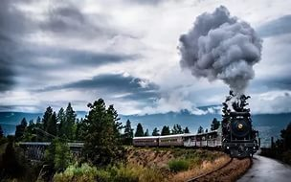
« Сколько вагонов в этом поезде?»
Выглянув на повороте поезда в окно,
Ира заметила,
что впереди 9 вагонов, а позади ещё 7.
Сколько вагонов в этом поезде?
В поезде 17 вагонов

Slide 8
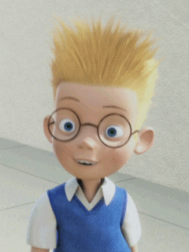
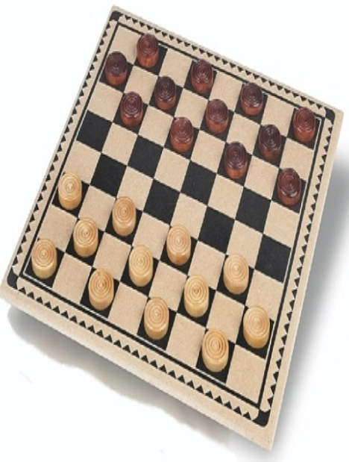
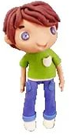
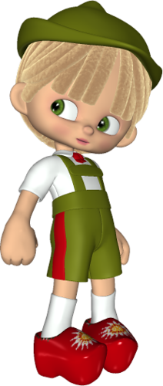
« ИГРА В ШАШКИ»
Три мальчика играли в шашки. Всего было сыграно три партии.
По сколько партий сыграл каждый мальчик?
По две партии

Slide 9
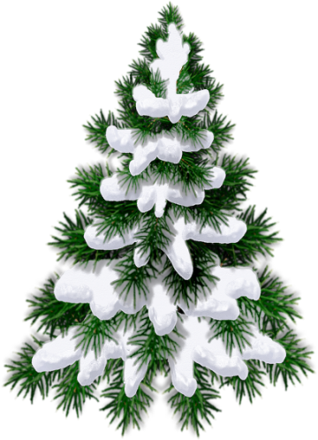
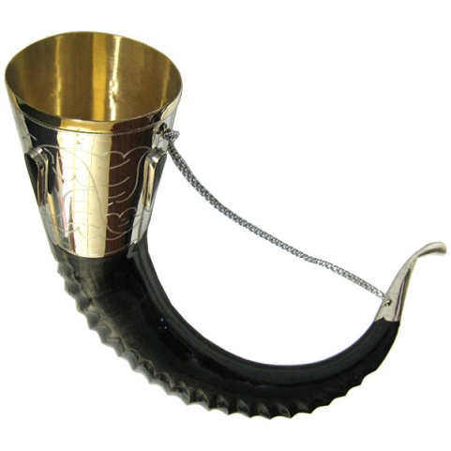

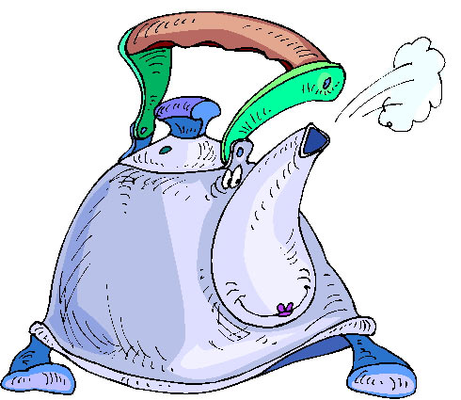
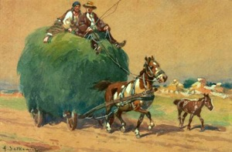
II ТУР
5 x 8
«РЕБУСЫ»
,
,
о
ка
сороконожка
роль
О
паровоз

Slide 10
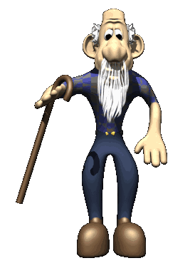

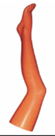

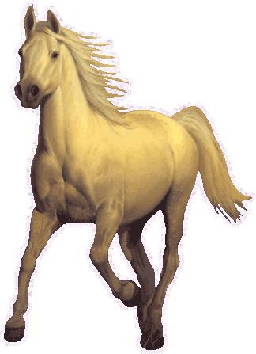

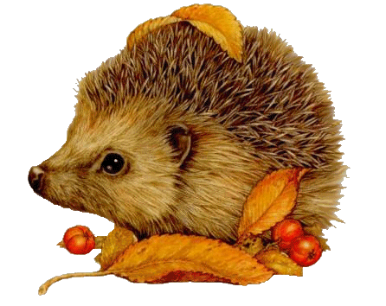
ОТГАДАЙ ПОСЛОВИЦУ
7
Р
,
,
,
,
,
,
,
,
,
,
Е
Т
,
,
,
« Семеро одного не ждут»

Slide 11
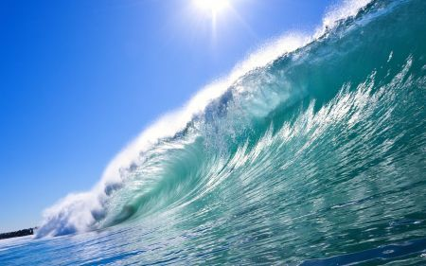
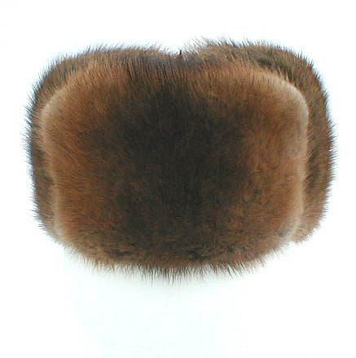
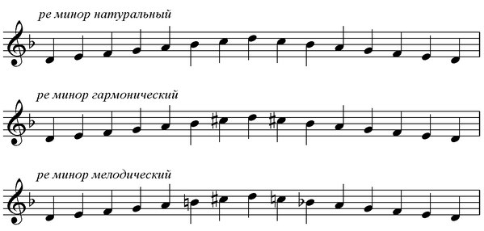
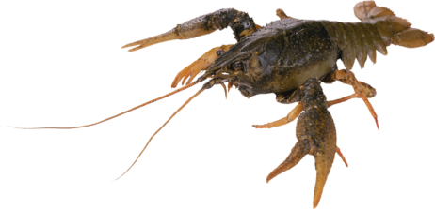

ОТГАДАЙ СКОРОГОВОРКИ
КА
н
н
н
П
н
н
,
В
К
,
Н
н
н
н
н
н
2
н
н
н
н
Ш
н
н
н
«Наш Полкан попал в капкан»
О
,
А
а
Т
3
,
Д
А
,
« На дворе трава, на траве дрова»

Slide 12
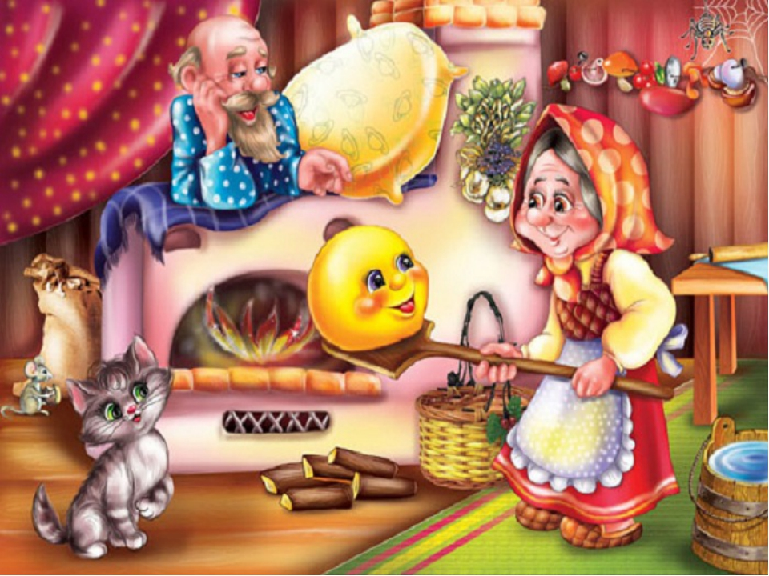
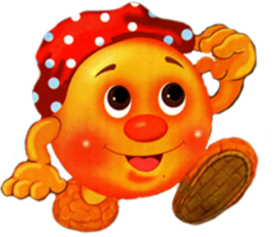
«ГОЛОВОЛОМКИ»
ПЕРЕЛОЖИ ДВЕ ПАЛКИ ТАК,
ЧТОБЫ КОЛОБОК ОКАЗАЛСЯ
ВНЕ ЛОПАТКИ.

Slide 13
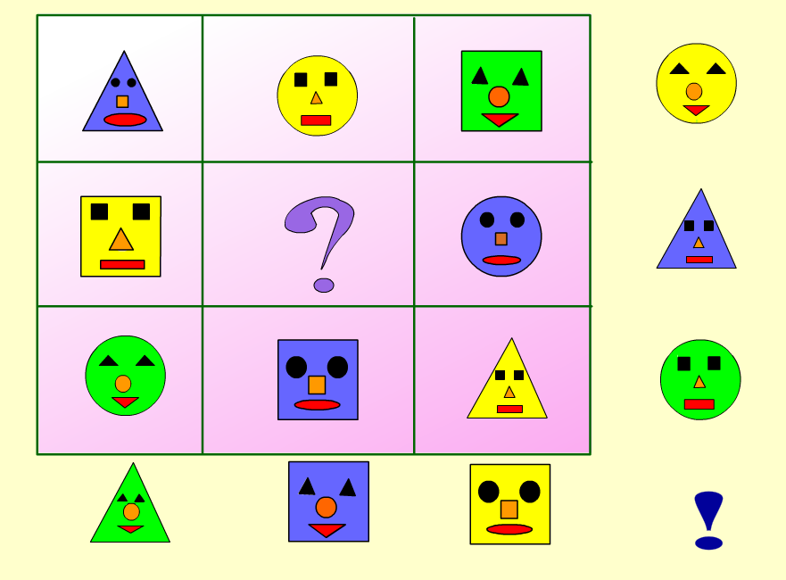

Slide 14
Постройте из палок такой домик. Поверните его к нам другой стороной, передвинув только две палки.

Slide 15
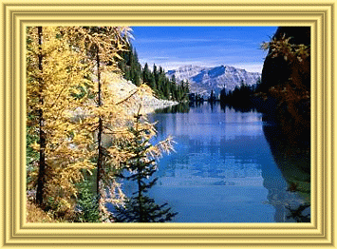
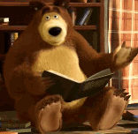
«ШАРАДЫ»
Начало – голос птицы,
Конец – на дне пруда,
А целое в музее
Найдётся без труда.
Кар- тина
Мой первый слог тягуч и сладок,
Второй - частица,
Вместе – зверь,
Живёт в лесу, на ульи падок.
Ну, угадал его теперь?
Мед-ведь

Slide 16
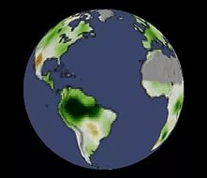
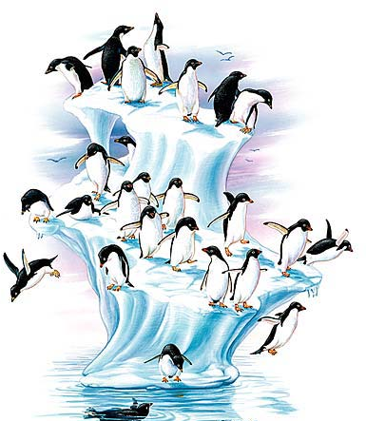
III ТУР
«ЧТО? ГДЕ? КОГДА?»
Откуда к европейцам пришли кукуруза, фасоль, картофель?
Из Центральной и Южной Америки
На каком материке нет рек?
В Антарктиде

Slide 17
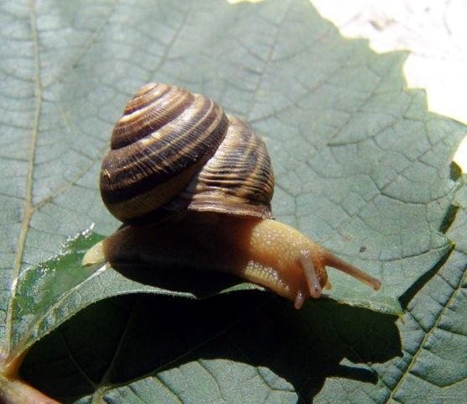
Назовите самого зубастого
животного на земле?
Садовая улитка 14175 зубов
Для чего моржу бивни?
Для защиты от других животных

Slide 18
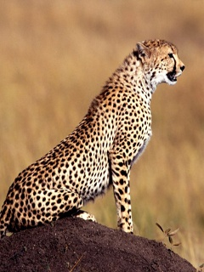
Самое быстрое животное
гепард
Какое животное вылезает из кожи вон?
змея

Slide 19
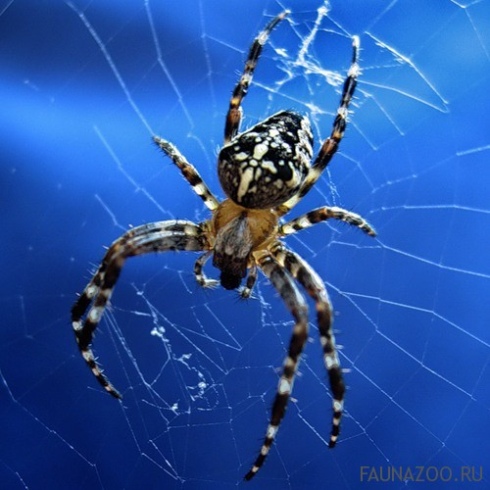
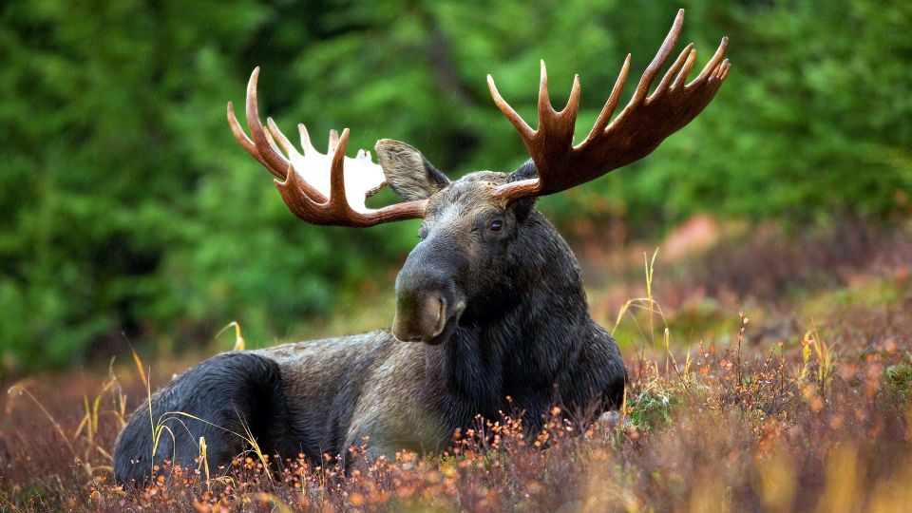
Назовите самого
крупного паука
тарантул
Самое крупное животное ХМАО-Югры
лось

Slide 20
ДО
СКОРОЙ
ВСТРЕЧИ!

